Slide 1
Temakveld:
Ungdomshjernen
Å skape god helse for seg selv og andre
ROBUST UNGDOM

Slide 2

TEMA:
TANKER
ROBUST UNGDOM I ASKIM
ANNE-KRISTIN IMENES, PROSJEKTLEDER
Notes:
Ungdomshjernen – hva vet vi om den? Det tar lang tid å bli et skikkelig menneske. Hvem er jeg? Det vet vi først når vi er i 20-årene.

Slide 3
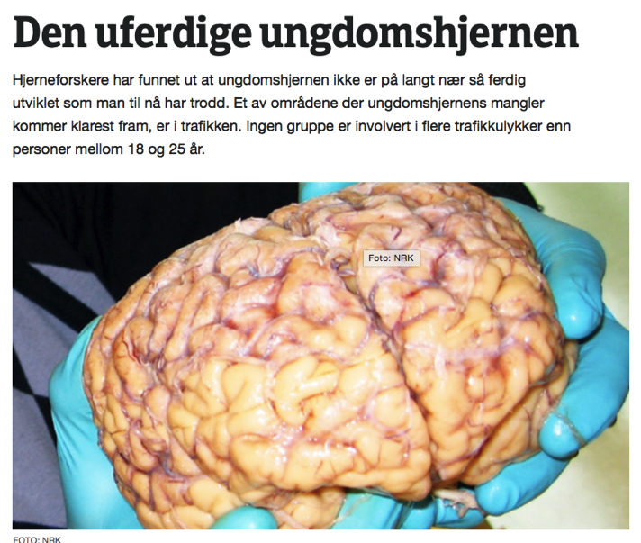
Hva vet vi?
Hjernen er ikke voksen før ca 25 år
Utvikler seg bakfra og fremover
Vurdering av risiko utvikles sist
Bilde: http://www.nrk.no/viten/den-uferdige-ungdomshjernen-1.6304502
Notes:
Hjernen er ikke ferdig utviklet før vi er 25 år. Hjernen utvikler seg bakfra og fremover til pannelappen. Det siste som faller på plass er evnen til å vurdere risiko og tenke konsekvenser. Det vet forsikringsselskapene. Derfor er det mye dyrere å forsikre bilen sin for unge sjåfører, - som er under 25 år.

Slide 4

Som en Ferrari uten bremser
Hjernen er 80 % utviklet i tenårene
Mye utforskertrang, ikke så velutviklet dømmekraft og impulskontroll
Notes:
Hvordan fungerer en hjerne som ikke er ferdig utviklet? La oss ta fordelene først, og det er er at ungdom tør å ta sjanser, utforske, og gjøre nye ting. Det er meningen at det skal være sånn. Ulempen er at det lettere kan gå galt. Som en Ferrari uten bremser. Mye fart, men ikke alltid så stor kontroll .
Jensen, E. Frances (2015). The Teenage Brain. A neuroscientist's survival guide to raising adolescents and young adults. Harpercollins Publishers

Slide 5
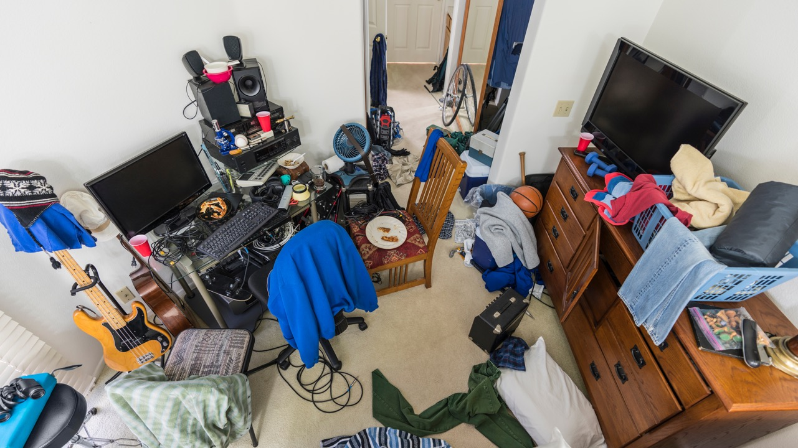
Notes:
En 13-åring har i snitt dårligere hukommelse enn en 12 –åring. Som plutselig demens. Derfor er et rotete rom normalt. Å glemme gymtøy er normalt. Glemme å ta ut av oppvaskmaskinen og strø om seg med tallerkener. Du var sikker på at ungdommen din kunne bedre før, og det er sant. En veldig ryddig tenåring er faktisk mot normalt. De har egentlig ikke hjernen til å være så strukturerte akkurat nå, og kan slite seg ut på det. Aksepter at det er sånn, det går over. Ikke gå inn på rommet uten å spørre, kanskje bare for å hente tallerkener og glass en sjelden gang.

Slide 6
Notes:
Følelser svinger, og svinger ekstra mye i ungdomstiden. Det er slitsomt for andre, men mest slitsomt for en selv. Kaos gjør vondt, og det blir ikke bedre av at andre maser. Ikke ta ”jeg hater deg” personlig, - ikke bli tenåring tilbake. Ungdom finner seg selv gjennom å være frustrerte, sinte, og teste grenser. Slik utvikles de til gode mennesker.

Slide 7
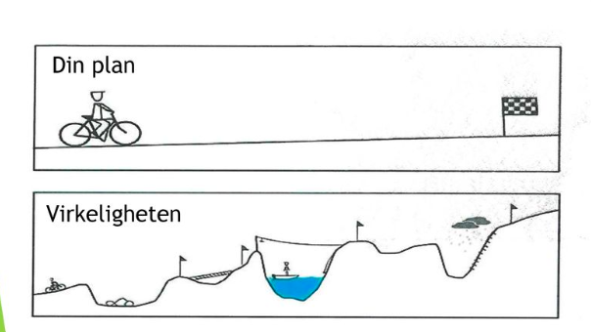
Notes:
Livet svinger, og problemene står i kø, men det meste går over – Det vet voksne. Hvordan kan vi hjelpe unge som ikke vet det ennå? God psykisk helse handler om å finne sunne måter å håndtere dårlige dager på.

Slide 8
Hjelpehånden
kan hjelpe deg å rydde
Notes:
Skal vi tåle dårlige dager, må vi tåle dårlige følelser. I Robust Ungdom lærer ungdommene å bruke Hjelpehånden av Solfrid Raknes: Den gir oss en fremgangsmåte, som blant annet handler om å forstå de vonde følelsene og tankene først – bruke litt tid på dem og akseptere dem, før vi går videre til å søke løsninger.

Slide 9
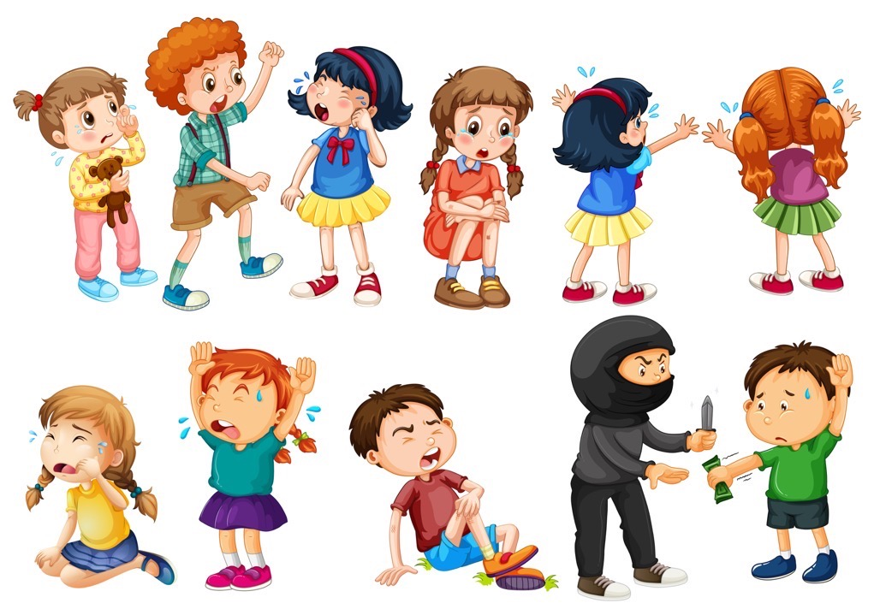
Notes:
Mange voksne trøster feil. De blir så ivrige på å gi råd og få ting til å gå fort over, at de ikke har tid til å forstå situasjonen eller følelsene. Forestill deg et lite barn som gråter, og som avfeies med ”det går over, nå skal du få is”. Men det barnet egentlig vil, er å bli forstått. Medfølt. Slik: ”Oj, jeg ser at du er lei deg. Du slo deg på kneet, det blør, og han løp etter deg, det var ikke greit”.

Slide 10

MED-FØLELSE
EMPATI
Notes:
Det er medfølelse som hjelper når vi har det vondt. Slik: ”Oj, jeg ser at du er lei deg. Du slo deg på kneet, det blør, og han løp etter deg, det var ikke greit”. Slik er det med alle mennesker, ikke bare barn. Det føles godt når andre viser medfølelse, enten det er sjefen din, fastlegen din, læreren eller kjæresten. Vi orker mer og står i mer når andre støtter oss. IKKE når de klager på oss, eller ber oss om å ta oss sammen. Følelser og medfølelse er faktisk viktig. Delt smerte er halv smerte.

Slide 11
Foreldre påvirker mer enn mange tror
Foreldrenes meninger er mye viktigere enn venners meninger når det gjelder:
  syn på politikk
  religion
  utdanning
  yrkesvalg
  hva vi bør spise
  bruk av rusmidler (åtte av ti mener foreldrenes holdning er viktigst)
Notes:
Vil ungdom ha foreldres hjelp? Ja, faktisk. Foreldre er viktigere enn mange tror.
Ungdata undersøkelser viser for eksempel at foreldrenes meninger er mye viktigere enn venners meninger når det gjelder:
syn på politikk
religion
utdanning
yrkesvalg
hva vi bør spise
bruk av rusmidler (åtte av ti mener foreldrenes holdning er viktigst)

Slide 12

Hva vet vi om forholdet til foreldre?
Forholdet til foreldrene blir ofte særlig anstrengt i 16- års alder.
Foreldrene fortsetter å være nære personer videre i livet - for de aller fleste.
25-åringer føler i gjennomsnitt like stor nærhet til foreldrene sine som en 10 åring.
  De vanligste konfliktområdene er
    Plikter. Innetider
    Venner. Spise middag hjemme
    Penger. Vil ikke være med på ferier
Kilde: Ulvund 2009 ”Forstå barnet ditt 12-16 år”
Notes:
Hva vet vi om forholdet til foreldre, for ungdommer flest?
Forholdet til foreldrene blir ofte særlig anstrengt i 16- års alder.
Men foreldrene fortsetter å være nære personer videre i livet - for de aller fleste.
25-åringer føler i gjennomsnitt like stor nærhet til foreldrene sine som en 10 åring.
De vanligste konfliktområdene er
Plikter. Innetider
Venner. Spise middag hjemme
Penger. Vil ikke være med på ferier
Ulvund, S. E. (2009.) Forstå barnet ditt 12-16 år. Serie: Forstå barnet ditt. Oslo: Cappelen Damm

Slide 13
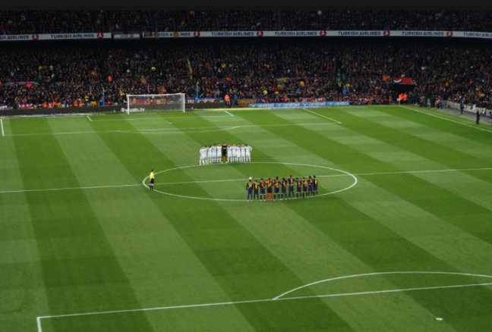
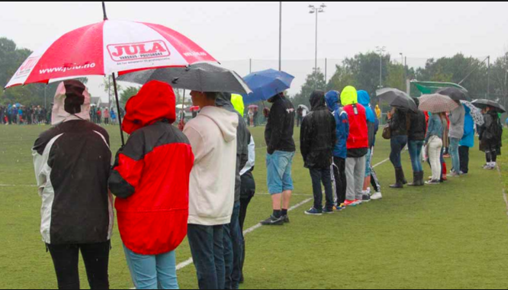
Supporterrollen
Notes:
Ungdom trenger at voksne er gode supportere. Som skjønner at vi må være på sidelinjen, for det er ikke vår fotballkamp. Ungdom trenger ikke foreldre som blander seg, løper inn på banen og skal hjelpe til med å skåre mål, eller som står og skriker til dommeren fra sidelinja. Ungdom trenger foreldre som lar ungdom få klare selv, og som heier på dem. Som står klar med plaster, mat, vannflaske og transport. Som minner på, repeterer, støtter, hjelper. Som trøster når det skal trøstes, og sier: Dette går bra, jeg syns du er flink, du gjør så godt du kan, jeg heier på deg uansett, og du får flere sjanser.

Slide 14
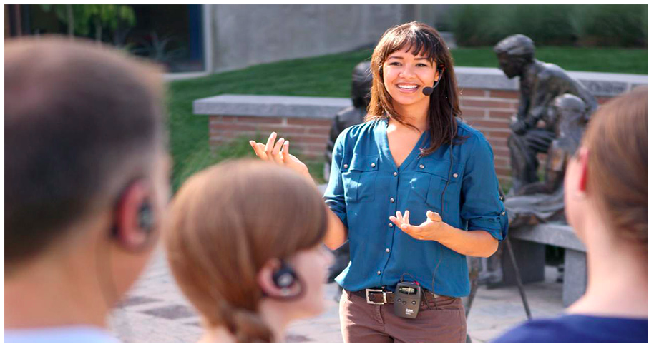
Notes:
Som voksne må vi være POSITIVE reiseledere, og ikke skremme om alt som kan gå galt, som å advare mot å dra på telttur eller dra til Oslo. Ungdom kan bli triste og deprimerte av å bli passet for godt på. De er jo Ferrari! En Ferrrari skal ikke stå i garasjen! Vår viktigste jobb som voksne er å hjelpe dem til å gjøre nye ting – med selvtillit. Og si: jeg har tro på deg, jeg vet du kan tenke deg om”.

Slide 15

Notes:
Lommelykt: Ungdomshjernen kan trenge hjelp til å rette oppmerksomheten riktig sted. Vi kan velge hva vi vil fokusere på. Hva er bagateller, og hva er store problemer, hva er verdens undergang og hvilke diskusjoner er verdt å liksom ofre husfreden for?
Henvend deg til salen, og bruk høy kjeftete stemme: Hei, dere to voksne der oppe, nå er det middag! Har du husket å ta ut av oppvaskmaskinen? Hvorfor har du ikke tatt av deg jakka? Det syns jeg du skulle. (Si rolig: «Sånn tillater voksne seg å snakke, rett ut og nokså frekt, bare hør her, det kan bli verre»). Fortsett å kjefte: Hvorfor ser du så sur ut? Kan du komme ned og ta klærne ned fra snora, de har hengt der en evighet! Hvorfor har du på deg skinnjakke i dag, det er jo ikke vår ennå? Du kommer til å bli syk, hører du har litt vondt i halsen? Det er sikkert influensa. Det var det jeg sa!

Slide 16
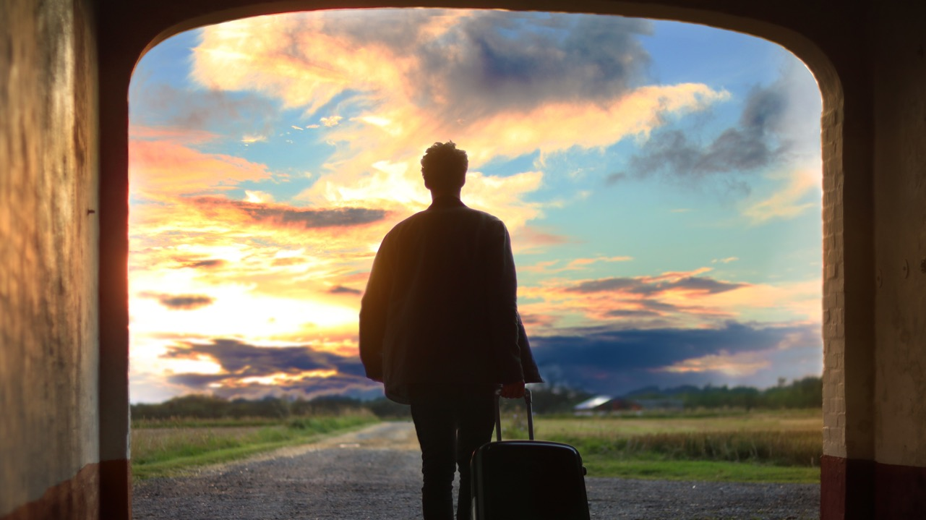
Notes:
Voksne har en ferdig hjerne som kan tenke to tanker på en gang, som kan bli irritert, men klare å holde tilbake irritasjonen. Den evnen skal vi bruke og gjøre alt vi kan for å behandle ungdom fint, og snakke med hyggelig stemme. Ungdom gjør så godt de kan. De vil gjerne bli gode mennesker, de vil gjerne klare seg selv, de vil gjerne lykkes i livet. Med litt hjelp fra hyggelige voksne som gir praktisk støtte, så vil det gå bra.

Slide 17
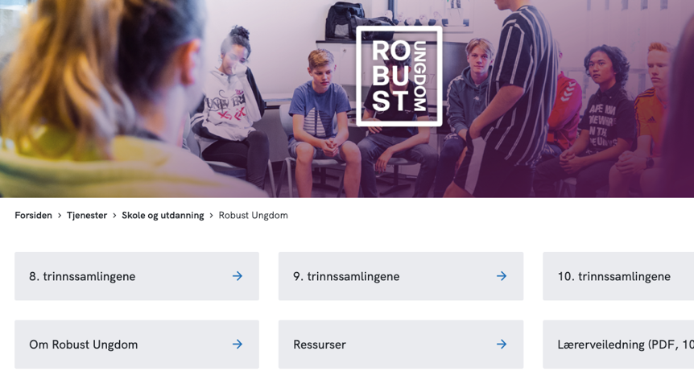
www.robustungdom.no
www.robustungdom.no

Slide 18
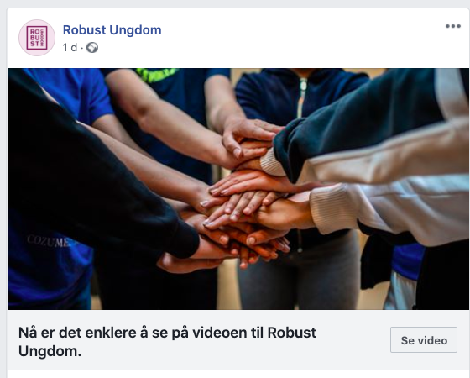
Følg oss på Facebook og Instagram
www.robustungdom.no

Slide 19

Pixabay.com
Notes:
I klasserommene etterpå skal dere fortsette å arbeide sammen om lignende temaer. Dere skal sitte i grupper, men ikke på gruppe med egen ungdom. Bruk anledningen til å bli kjent med andre ungdommer og lytt til hva de har å si. Hør hvor kloke, dyktige og engasjerte de er. Gi dem plass, og hei dem frem. Takk for meg, og lykke til!

Slide 20
BILDER
Bildene er fra pixabay.com og unsplash.com
Tanker/hår:
Bildet er tatt av Stefan Keller fra Pixabay
Fotballkamp:
https://kulturakademietbarcelona.wordpress.com/2013/03/05/fotballkamp-i-barcelona-fc-barcelona-mot-real-madrid/
Guide:
https://www.audiolinks.com/tour-guide-system-rental/
Framtid: Mathias Hesthaven

